Slide 1
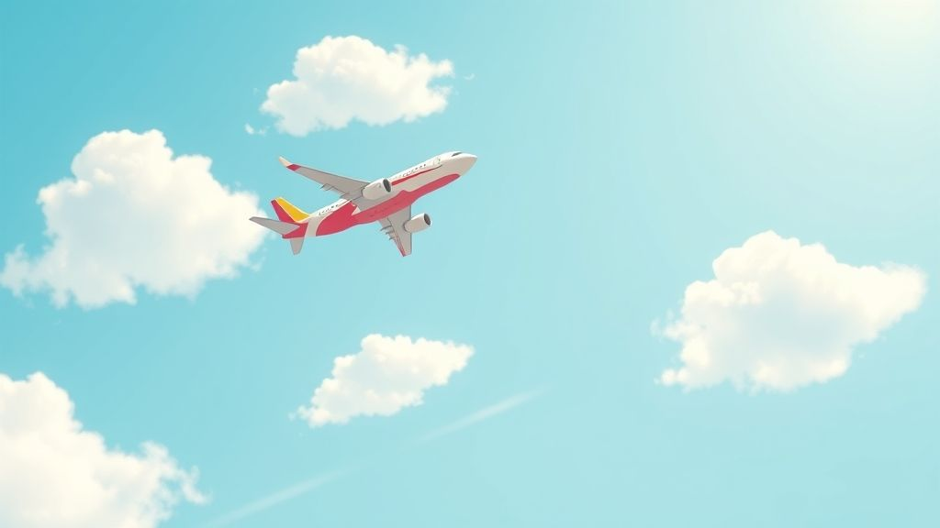
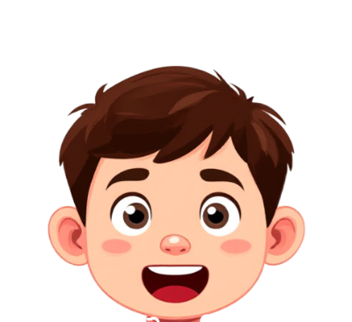
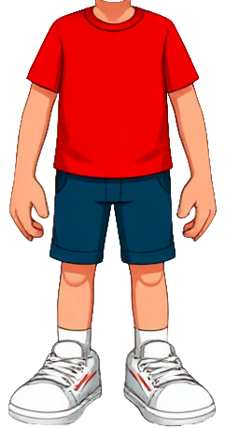
Я скоро полечу на самолете!

Slide 2
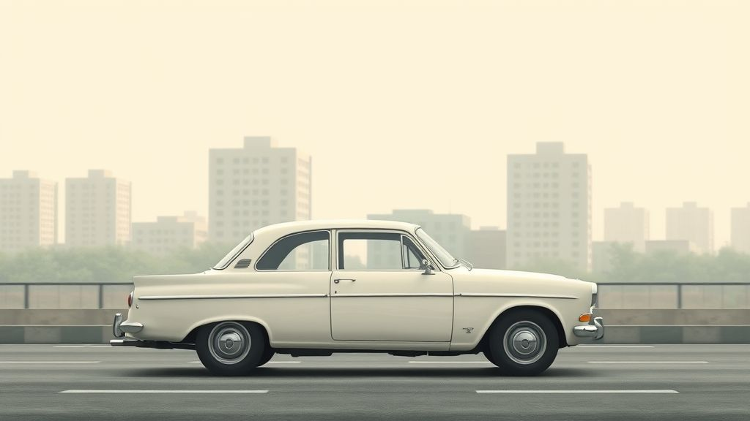
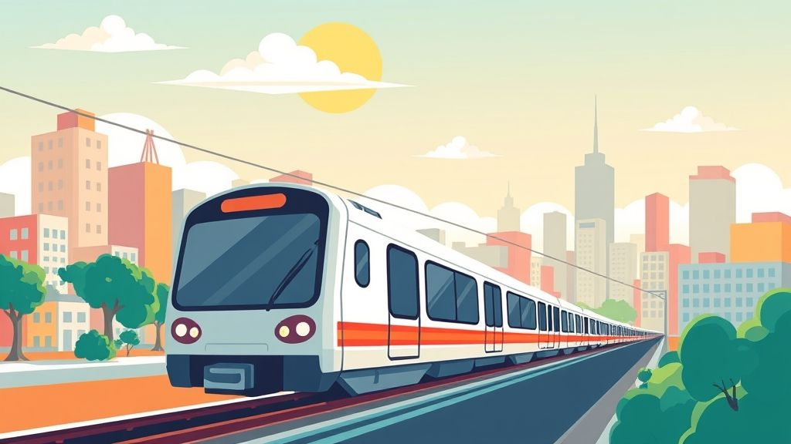
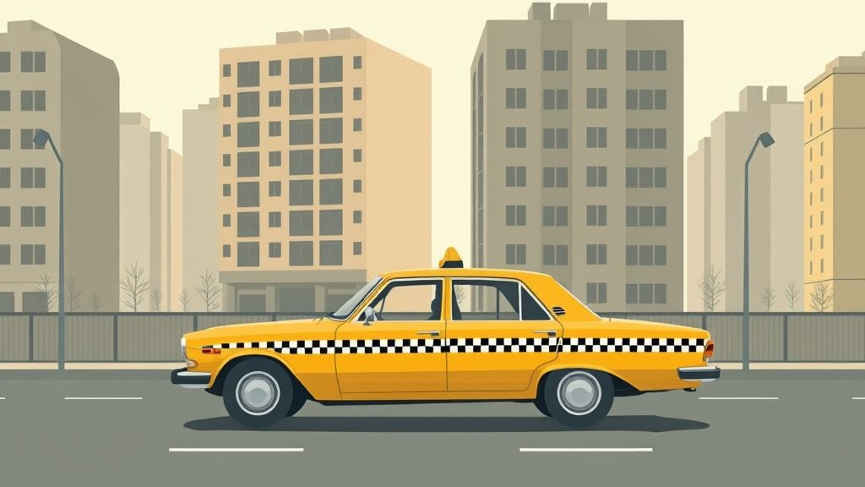
Сначала мы с семьей поедем на машине
или на метро
или на такси

Slide 3
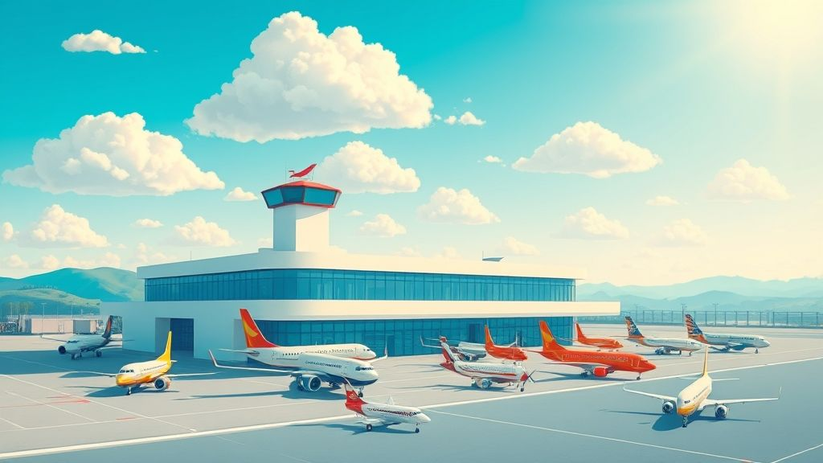
Мы приедем в аэропорт. Там очень много самолетов, один из них - наш

Slide 4
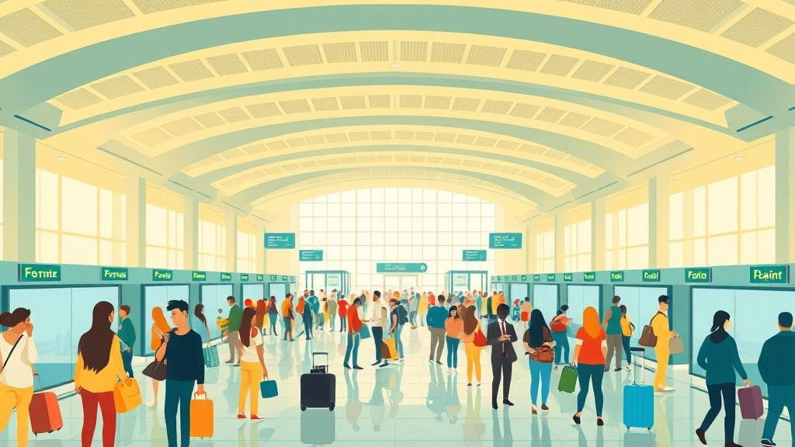
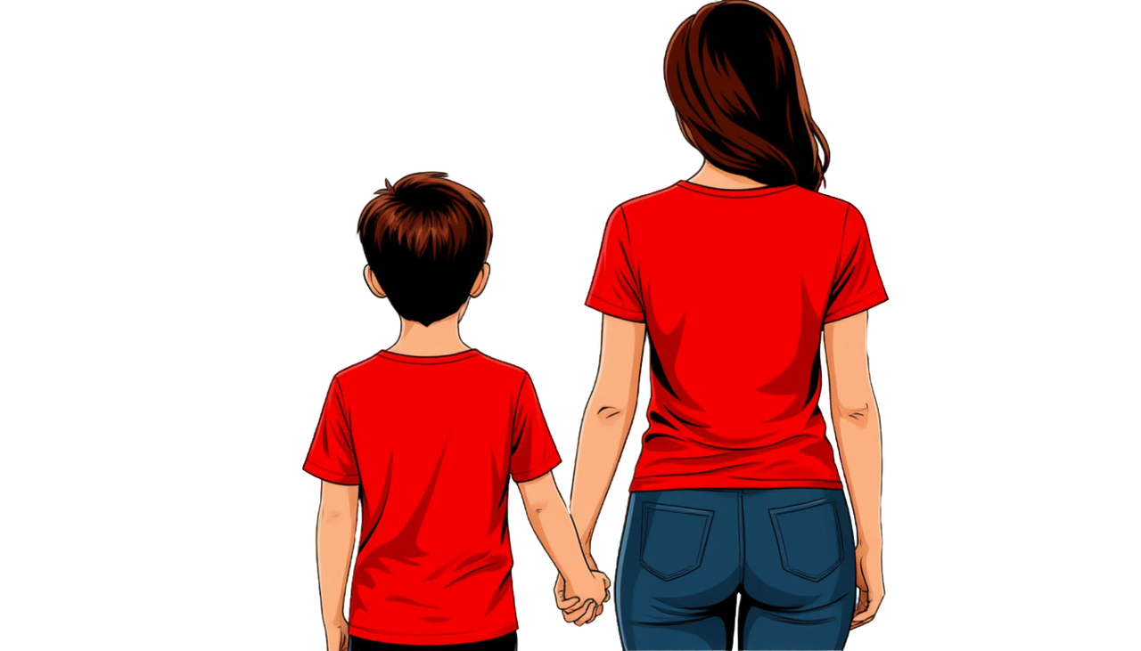
Внутри очень очень много людей! Я должен держаться рядом со своей семьей.

Slide 5
В аэропорту бывает очень шумно. Люди разговаривают друг с другом, все время звучат объявления на разных языках.
Я могу закрыть уши руками или наушниками

Slide 6
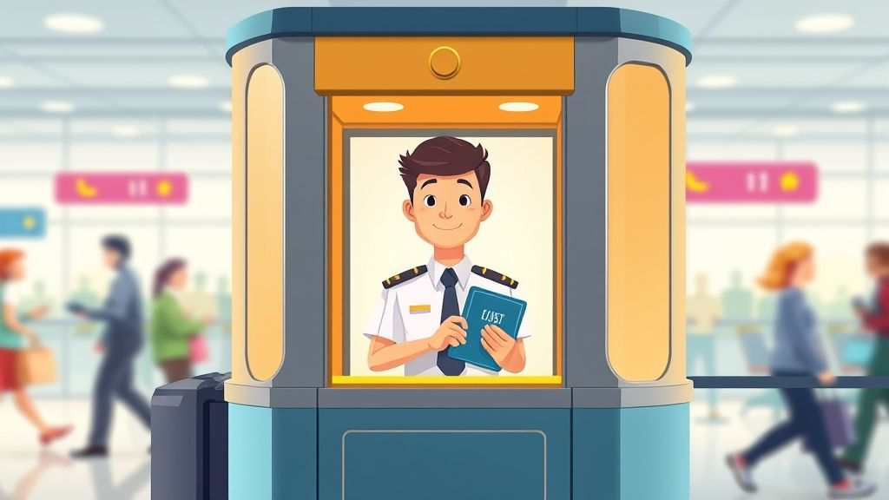
В аэропорту люди проходят много проверок. Специальные люди смотрят наши вещи, документы...

Slide 7
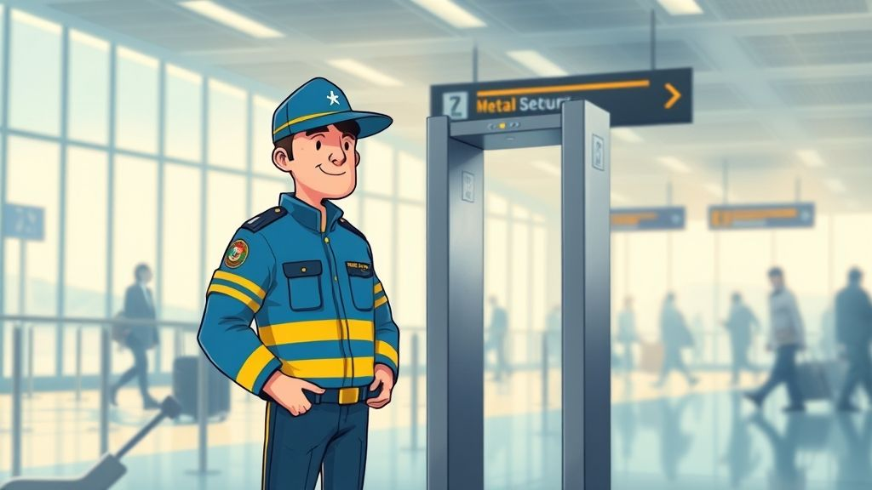
...Просят пройти через рамки. Я буду спокойным и буду делать то, что мне говорят сотрудники аэропорта и родители.

Slide 8
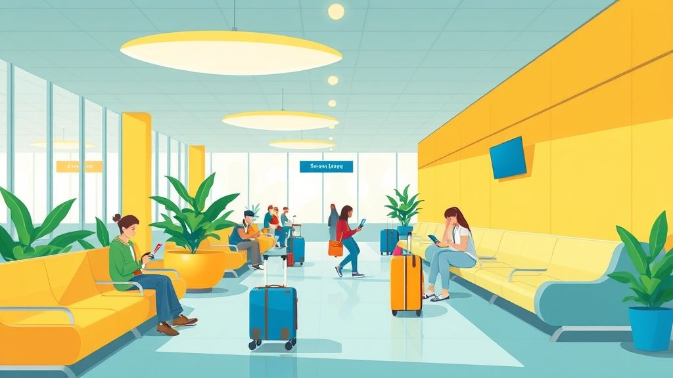
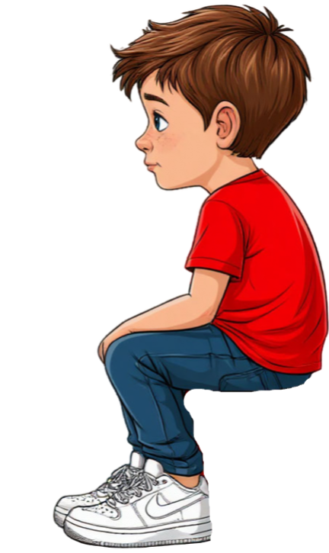
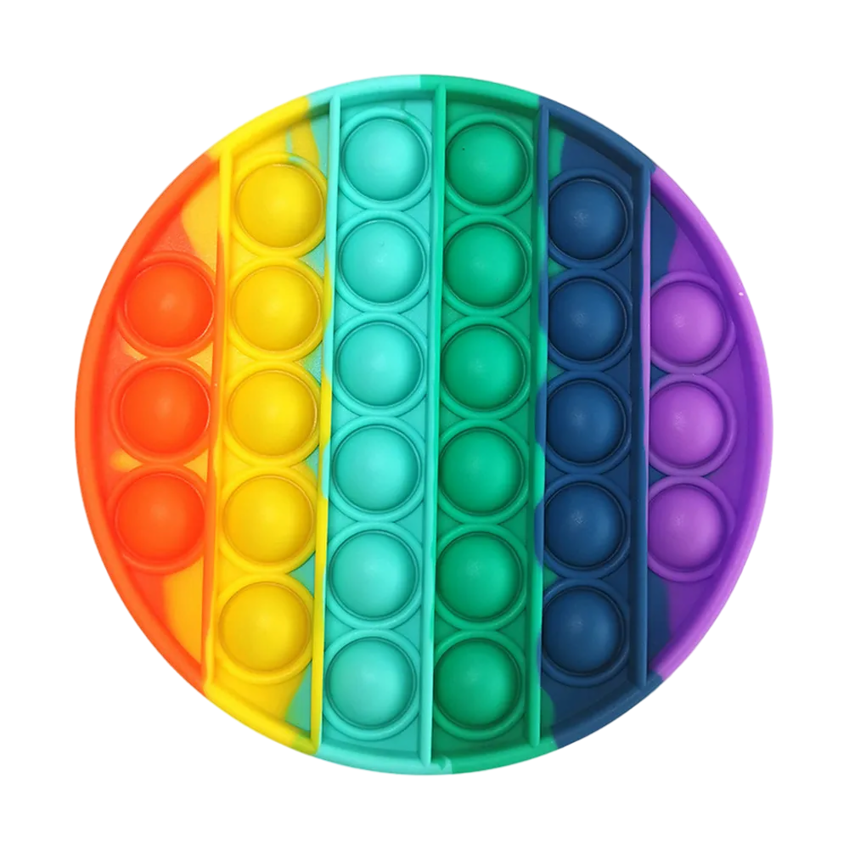
Мы прошли все проверки и ждем самолет.
В аэропорту часто нужно подождать. Мне могут помочь ждать игрушки, планшет или телефон, книжка.

Slide 9
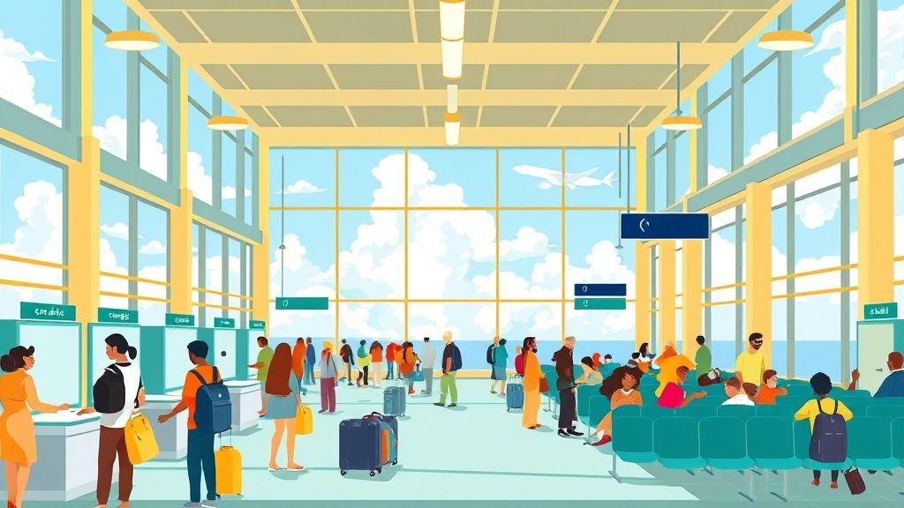
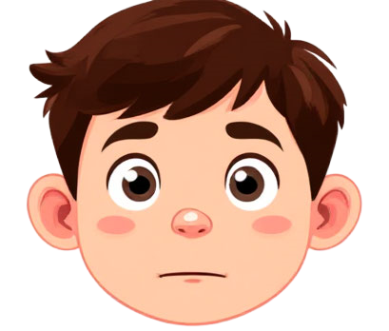
Начинается посадка на самолет, выстраивается большая очередь.

Slide 10
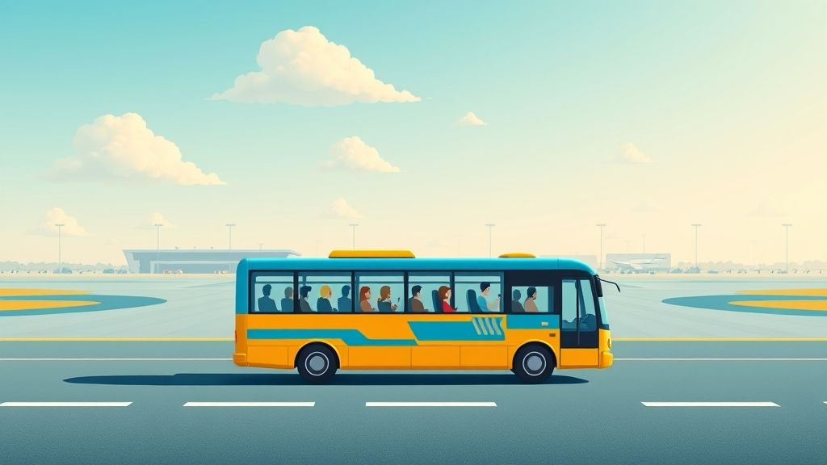
Иногда нужно сесть в специальный автобус, который отвезет к самолету.

Slide 11
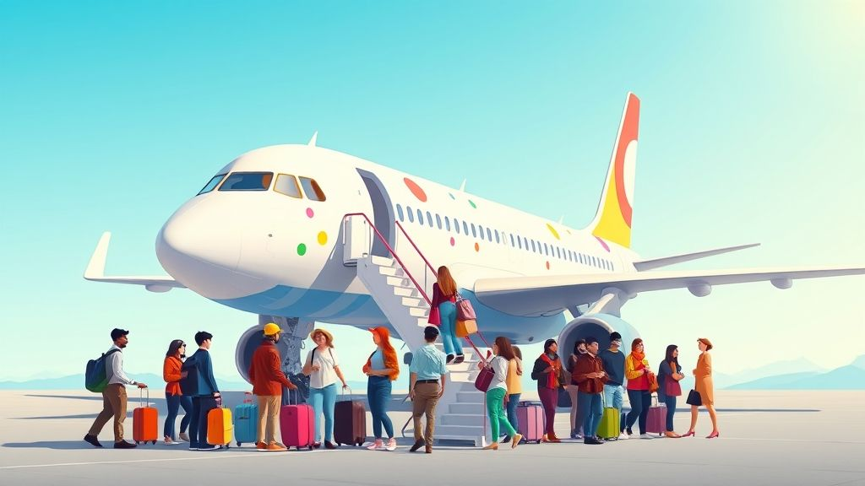
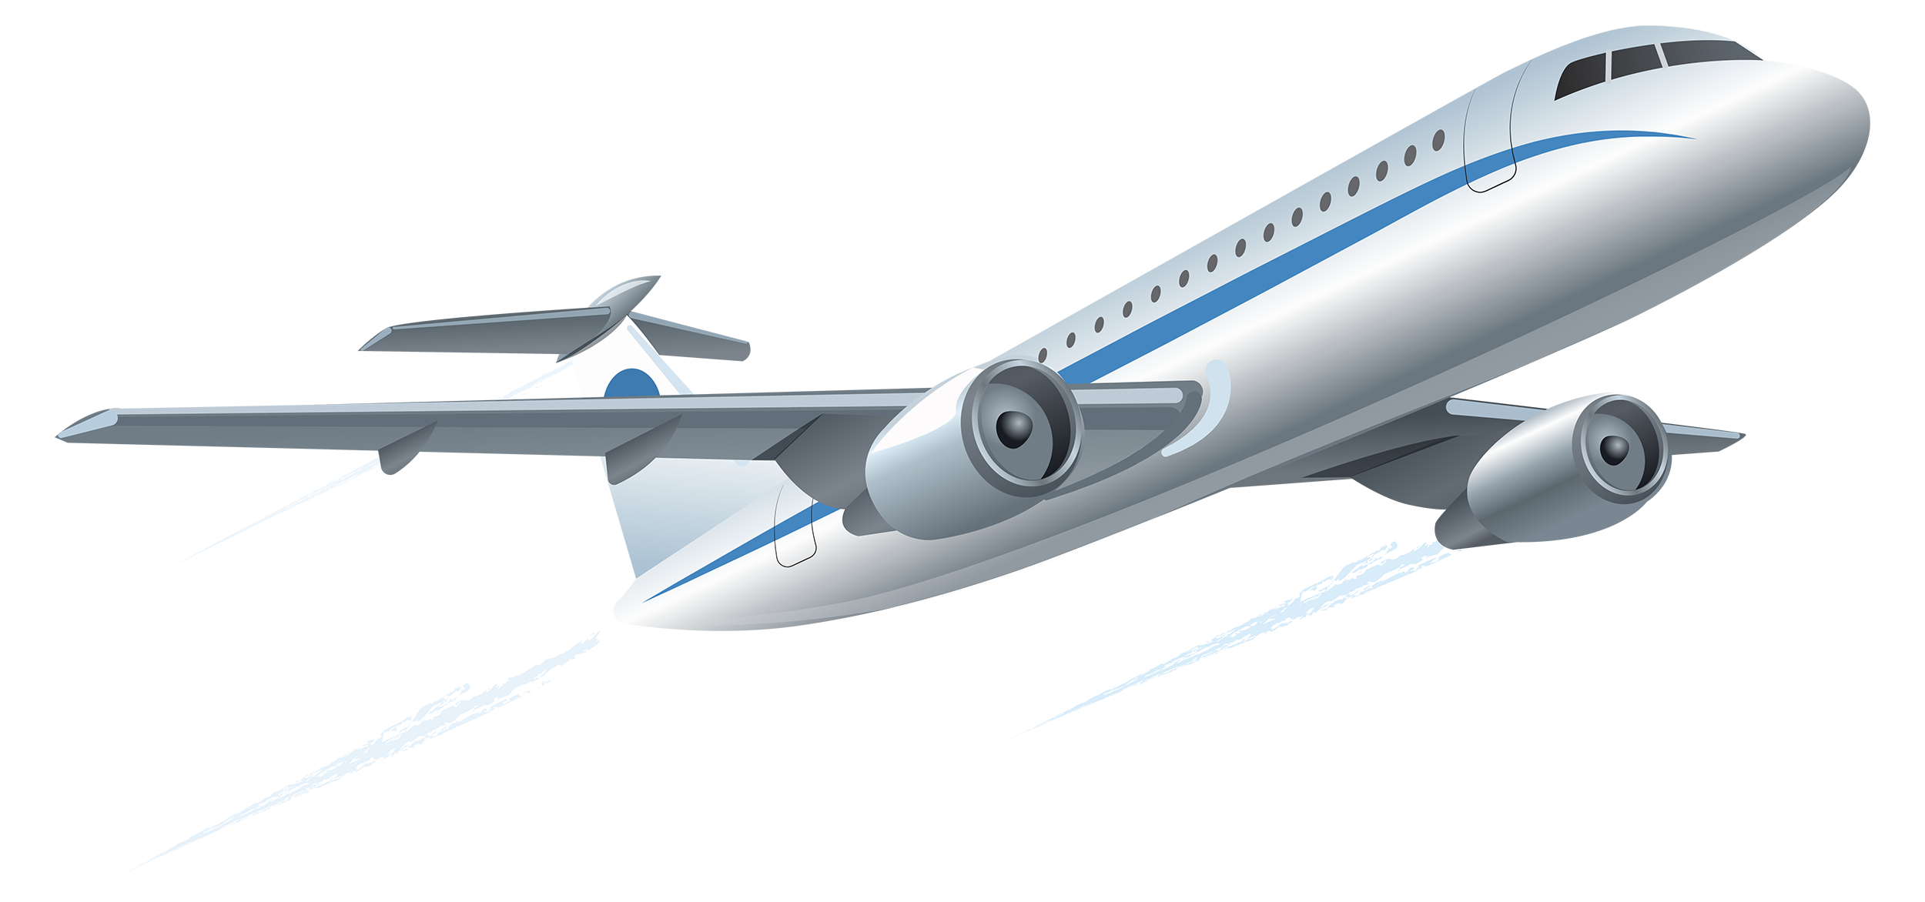
Все пассажиры заходят по лестнице в самолет. Самолеты так близко!

Slide 12
Я готов лететь!

Slide 13
Социальную историю подготовила Полина Жданова, психолог Центра "Пространство общения"
Проект "Ключ к общению" реализуется при поддержке Департамента труда и социальной защиты населения города Москвы и Конкурса грантов "Москва - добрый город"

